Slide 1
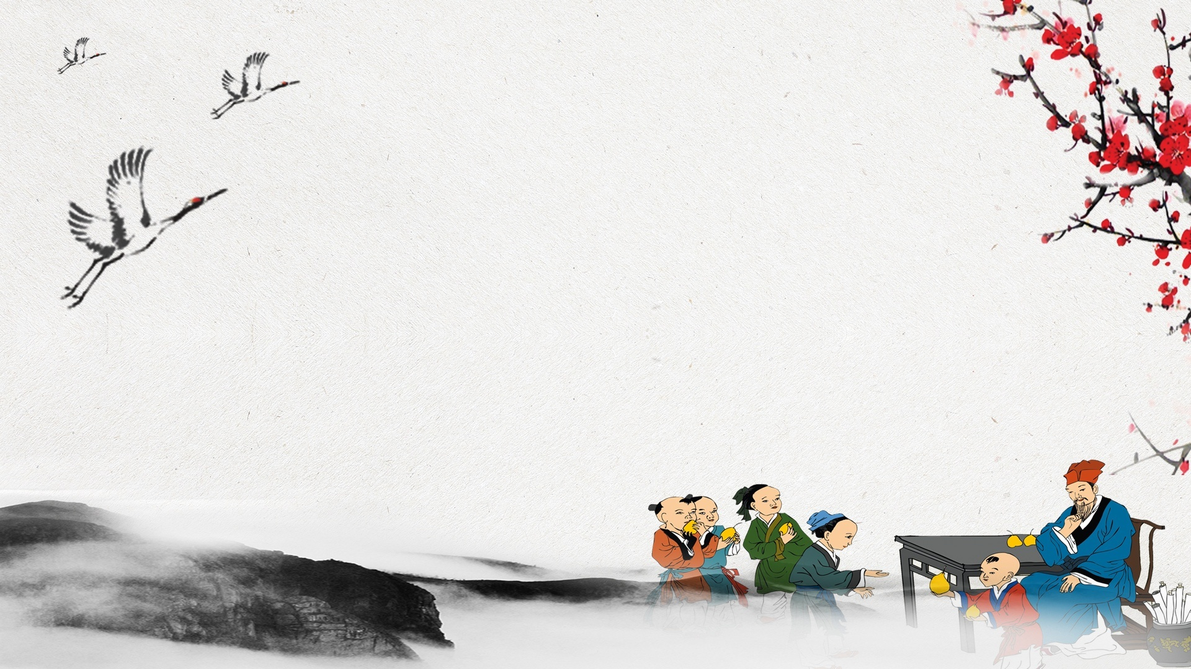
Ông đồ
- Vũ Đình Liên -

Slide 2
I. Tìm hiểu chung

Slide 3
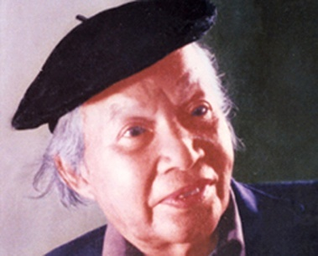
1. Tác giả

Slide 4
1. Tác giả
- Vũ Đình Liên (1913 – 1996)
- Là một trong những nhà thơ đầu tiên của phong trào Thơ mới
- Thơ của ông nặng lòng thương người và niềm hoài cổ

Slide 5
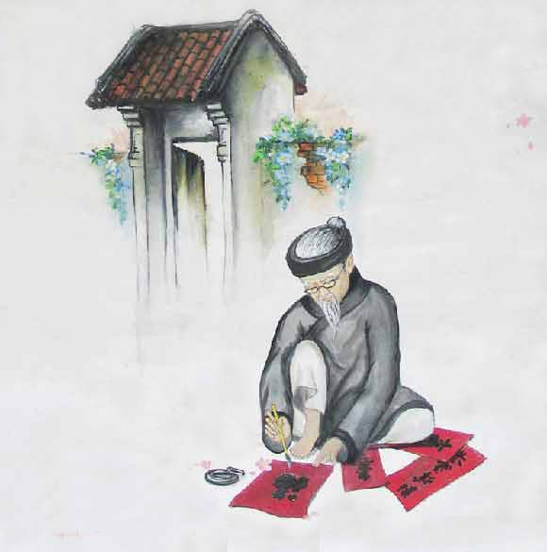
2. Tác phẩm

Slide 6
2. Tác phẩm
- Hoàn cảnh ra đời: Khổ 1 viết năm 1935, mùa xuân năm 1936 mới hoàn thiện nốt 4 khổ tiếp theo
- Thể thơ:
Ngũ ngôn
Hai khổ đầu: Hình ảnh ông đồ thời đắc ý
- Bố cục:
3 phần
Hai khổ tiếp: Hình ảnh ông đồ thời tàn
Khổ cuối: Nỗi lòng của tác giả

Slide 7
II. Đọc hiểu văn bản

Slide 8
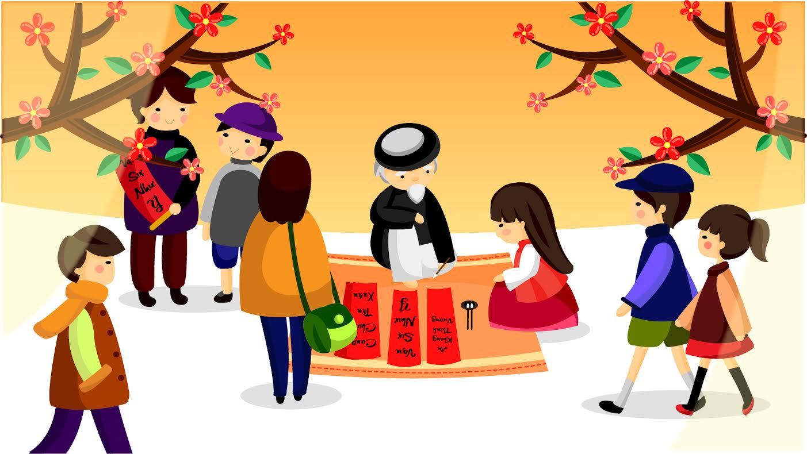
1. Hình ảnh ông đồ thời đắc ý
Trình bày hình ảnh ông đồ thời đắc ý
Mỗi năm hoa đào nở Lại thấy ông đồ già Bày mực Tàu, giấy đỏ Bên phố đông người qua. Bao nhiêu người thuê viết Tấm tắc ngợi khen tài: “Hoa tay thảo những nét Như phượng múa, rồng bay”.

Slide 9
a. Bối cảnh xuất hiện:
Thời gian: hoa đào nở → Báo hiệu Tết đến, xuân về
Không gian: bên hè phố, đông người qua lại.
➔ Ông đồ có mặt vào giữa mùa đẹp, vui nhất, hạnh phúc nhất của con người, trong khung cảnh tấp nập, đông vui khi Tết đến, xuân về.

Slide 10
b. Hình ảnh ông đồ
- Bày mực tàu, giấy đỏ ... → Viết câu đối – Phong tục ngày Tết ở nước ta xưa kia.

Slide 11
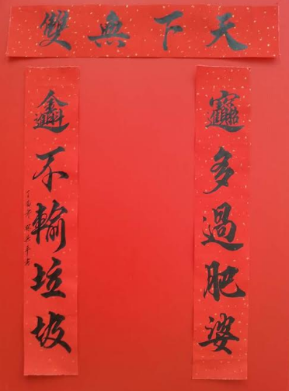
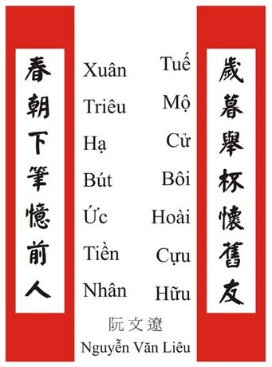

Slide 12
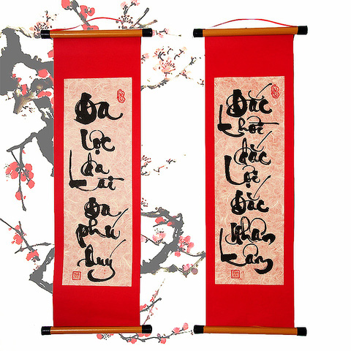
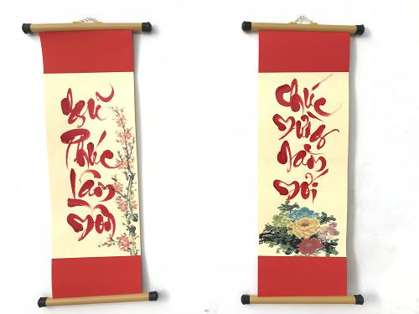

Slide 13
- Nghệ thuật: Cặp từ “mỗi…lại…” và hình ảnh sóng đôi “hoa đào – ông đồ”
→ Quy luật tuần hoàn của thời gian, không gian và con người
➔ Sự tồn tại của ông đồ trong xã hội là không thể thiếu, góp phần làm nên nét đẹp văn hoá truyền thống dân tộc

Slide 14
c. Tài năng của ông đồ
Bao nhiêu: gợi hình ảnh người đến thuê viết rất đông.
Tấm tắc: biểu đạt sự thán phục, trân trọng tài nghệ của ông.
- Nghệ thuật:
Phép hoán dụ (hoa tay) + Phép so sánh + Sử dụng thành ngữ “phượng múa rồng bay”
→ Làm nổi bật vẻ đẹp trong nét chữ của ông
➔ Ông đồ được mọi người quý trọng, ngưỡng mộ.

Slide 15
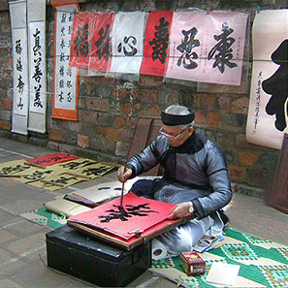
2. Hình ảnh ông đồ thời tàn
Nhóm 4 trình bày sơ đồ tư duy về phần Hình ảnh ông đồ thời tàn
Nhưng mỗi năm mỗi vắng Người thuê viết nay đâu? Giấy đỏ buồn không thắm Mực đọng trong nghiên sầu... Ông đồ vẫn ngồi đấy Qua đường không ai hay Lá vàng rơi trên giấy Ngoài trời mưa bụi bay

Slide 16
Em có cảm nhận gì qua hai bức tranh này?

Slide 17
Câu hỏi tu từ: “Người thuê viết nay đâu?”
→ Buồn tủi, xót xa
Nhân hóa: “Giấy đỏ buồn …. Nghiên sầu”
→ Nỗi buồn, xót xa thấm đẫm vào những vật vô tri vô giác
Đối: “… vẫn ngồi đấy/…. không ai hay”
→ Sầu tủi, lạc lõng, cô độc

Slide 18
“Lá vàng rơi trên giấy Ngoài trời mưa bụi bay”
Lá vàng → Ẩn dụ → Gợi sự tàn tạ, buồn bã, rơi rụng → Báo hiệu một sự tàn tạ của nền Nho học
Mưa bụi → Gợi sự lạnh lẽo, ảm đạm, thê lương
→ Tả cảnh ngụ tình
→ Nhấn mạnh nỗi buồn, sự cô đơn của ông đồ

Slide 19
3. Nỗi lòng của tác giả
Năm nay đào lại nở Không thấy ông đồ xưa Những người muôn năm cũ Hồn ở đâu bây giờ?

Slide 20
Mỗi năm hoa đào nở Lại thấy ông đồ già
→ Đối
→ Kết cấu đầu cuối tương ứng
Năm nay đào lại nở Không thấy ông đồ xưa
→ Niềm xót xa, thương cảm

Slide 21
Những người muôn năm cũ Hồn ở đâu bây giờ?
Theo em, Những người muôn năm cũ là ai? Hồn ở đây chỉ gì?
Người muôn năm cũ: thế hệ nhà nho, những người yêu chữ Nho
Hồn: Hồn nhà nho, hồn của nét sinh hoạt văn hóa truyền thống tốt đẹp, lâu đời
Câu hỏi tu từ như gieo vào người đọc nỗi ngậm ngùi, tiếc nuối khôn nguôi

Slide 22
→ Đối
“Mỗi....đồ già”
→ Kết cấu đầu cuối tương ứng
“Năm ...đồ xưa”
→ Niềm xót xa, thương cảm
- Hồn ở đâu bây giờ?
Câu hỏi tu từ như gieo vào người đọc nỗi ngậm ngùi, tiếc nuối khôn nguôi

Slide 23
III. Tổng kết

Slide 24
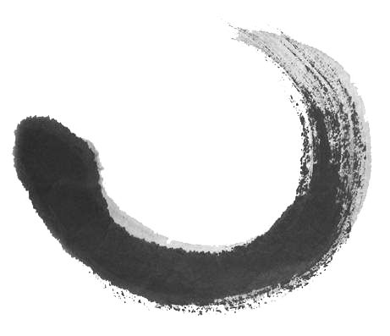
Ngôn ngữ thơ trong sáng, giản dị mà giàu sức gợi hình, gợi cảm
Nghệ thuật
Kết cấu tương phản, đầu cuối tương ứng, sử dụng hiệu quả các biện pháp tu từ

Slide 25
- Niềm cảm thương chân thành với một lớp người đang tàn tạ
Nội dung
- Tiếc nuối những giá trị tinh thần tốt đẹp đang bị lãng quên

Slide 26
Luyện tập

Slide 27
Hái hoa dân chủ
GV đưa ra một gói câu hỏi, mỗi câu hỏi trong một bông hoa
HS sẽ lựa chọn bông hoa từ 1-10 để trả lời câu hỏi. Trả lời đúng được 1 phần quà nhỏ. Sai sẽ mời một bạn khác trả lời
Lân lượt như vậy cho đến hết câu hỏi

Slide 28
HÁI HOA
DÂN CHỦ
2. Theo em, phương thức biểu đạt chính của bài thơ Ông đồ là gì?
5. Hai câu thơ “Giấy đỏ buồn không thắm/ Mực đọng trong nghiên sầu” sử dụng biện pháp tu từ nào? Tác dụng?
6. Từ bài thơ Ông đồ, em đồng cảm với nỗi lòng nào của nhà thơ Vũ Đình Liên ?
10. Tác giả của bài thơ Ông đồ là ai?
3. Các biện pháp nghệ thuật tiêu biểu được tác giả sử dụng trong khổ cuối là gì?
7. Hình dung của em về nét chữ của ông đồ từ hình ảnh so sánh :
Hoa tay thảo những nét
Nh ư ph ượng m úa rồng bay.
4. Hình ảnh ông đồ xuất hiện ở đầu bài thơ được gắn với hình ảnh nào?
8. Cảm hứng chủ đạo trong bài thơ Ông đồ là gì?
9. Hình ảnh nào ở khổ thơ đầu được lặp lại ở khổ thơ cuối?
1. Bài thơ Ông đồ được viết theo thể thơ gì?

Slide 29
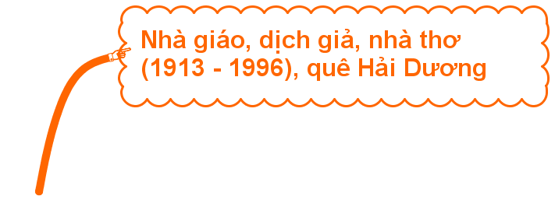
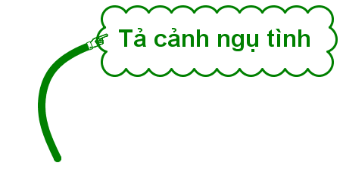
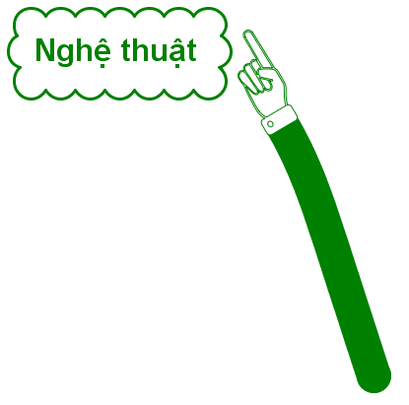
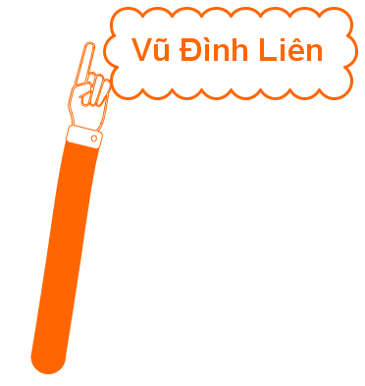
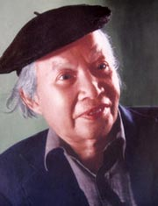
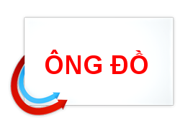
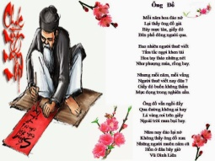
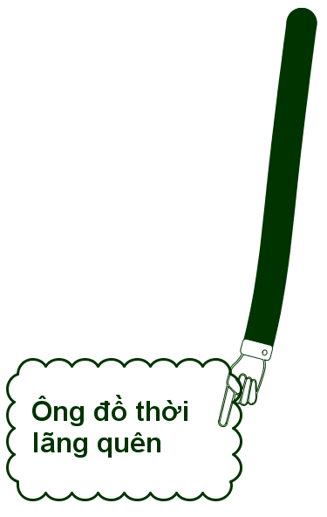
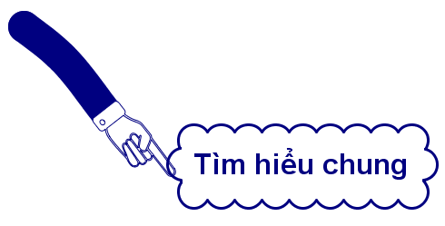
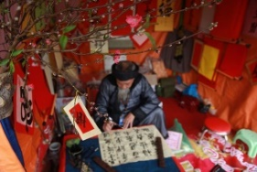
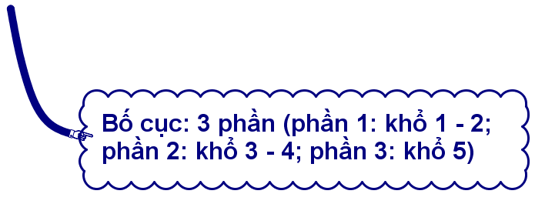
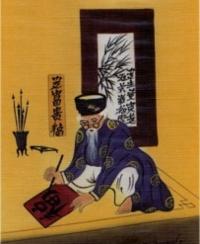
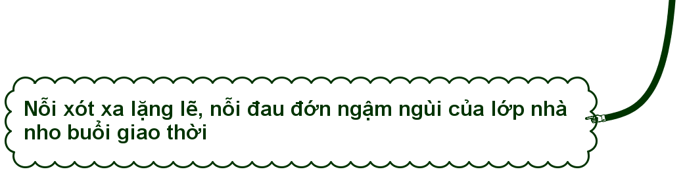

Slide 30
Hướng dẫn tự học
Vẽ/ sưu tầm bức tranh về ông đồ cho chữ và ghi lời đề từ bằng một vài câu thơ trong văn bản Ông đồ mà em thích
Cá nhân: Soạn bài “Câu nghi vấn”
Nhóm: Xây dựng hội thoại ngắn có sử dụng câu nghi vấn

Slide 31
Tạm biệt các em

